Slide 1
XX ВСЕРОССИЙСКАЯ НАУЧНО-ПРАКТИЧЕСКАЯ КОНФЕРЕНЦИЯ «БЕЗОПАСНОСТЬ ДВИЖЕНИЯ ПОЕЗДОВ»
ЦИФРОВАЯ ТРАНСФОРМАЦИЯ В БЕЗОПАСНОСТИ ДВИЖЕНИЯ
КАК СТРАТЕГИЯ УСПЕХА И РАЗВИТИЯ ВОЗМОЖНОСТЕЙ
ОНЛАЙН ФОРМАТ
2020

Slide 2
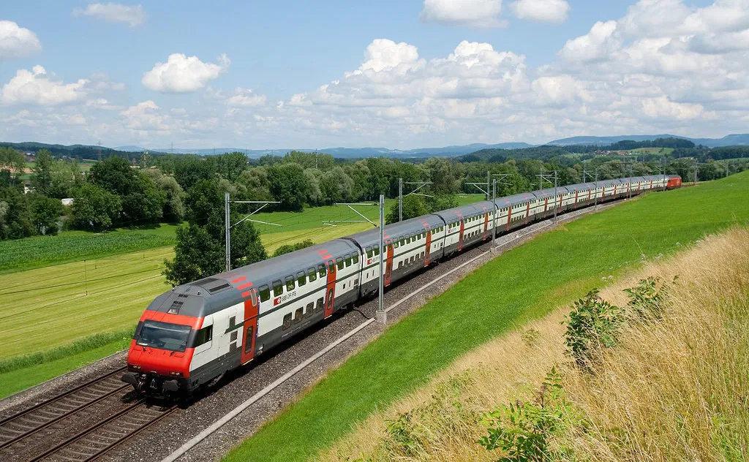
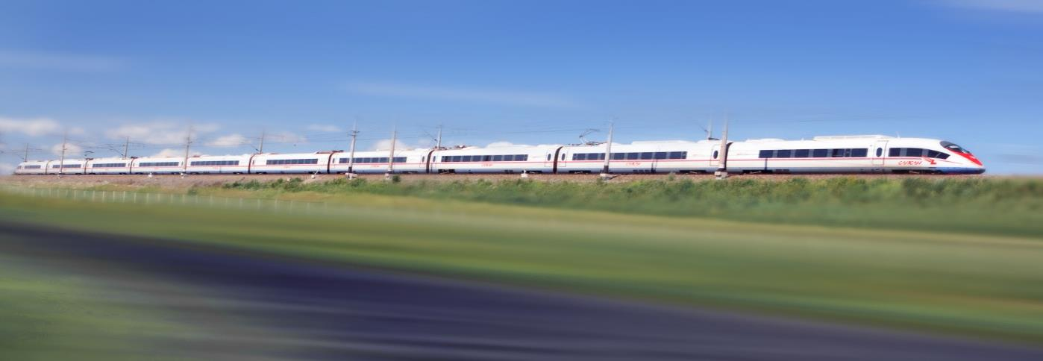
Вставьте ваше изображение
Цифровая экология как фактор безопасности транспортного комплекса
Макеева Е.З.
К.э.н., доцент,зав.кафедрой «Международный финансовый и управленческий учет»
Дата выступления 20.11.2020

Slide 3
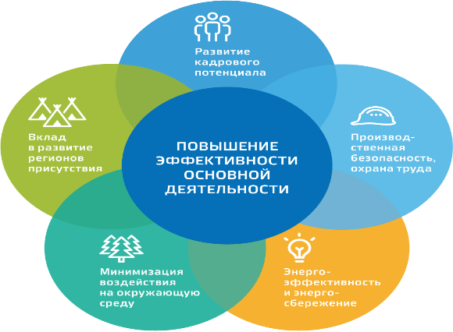
Концепция устойчивого экономического развития
Устойчивое развитие — это развитие экономики страны и мировой системы, при котором удовлетворение текущих потребностей осуществляется без ущерба для будущих поколений
СИСТЕМА ПРИОРИТЕТОВ В ОБЛАСТИ УСТОЙЧИВОГО РАЗВИТИЯ

Slide 4
Показатели оценки негативного воздействия транспорта на окружающую среду
Проявления воздействия:
загрязнение воздушной, водной среды и литосферы
- ощутимый урон природным ресурсам при строительстве и эксплуатации железных дорог

Slide 5
Виды выбросов от ж/д транспорта
одна секция тепловоза выбрасывает в атмосферу | 28 кг оксида углерода, 17,5 кг оксидов азота, до 2 кг сажи в час.
на рельсосварочных предприятиях при использовании 1 кг сварочной проволоки | 30-60 г аэрозолей, содержащих окислы марганца, кремния, фториды.
при обработке одного сварочного стыка рельса после сварки | 30-60 г аэрозолей, содержащих окислы марганца, кремния, фториды.
 | 60 г пыли, содержащей окислы магния, алюминия
при нанесении лакокрасочных покрытий | до 30 % лакокрасочных материалов (ацетона, толуола, уайт-спирита и различных смол)
при мойке подвижного состава | щелочь, поверхностно активные вещества и др.
ежегодно из пассажирских вагонов на каждый километр пути выливается | до 200 м3 сточных загрязняющих вод, содержащих патогенные микроорганизмы, и выбрасывается до 12 тонн сухого мусора

Slide 6
Экологическая безопасность – фактор устойчивого развития
Актуальная задача для предприятий железнодорожной отрасли
- минимизация воздействия на окружающую среду
Экологическая безопасность инфраструктуры любого вида транспорта в современном мире является одним из его конкурентных преимуществ и фактором эффективного и устойчивого развития. Проблемы обеспечения экологической безопасности необходимо рассматривать в контексте общей экономической безопасности предприятия.

Slide 7
Цифровизация - как элемент метода экологического менеджмента
Цель цифровизации - достижение экологического эффекта за счет создания цифровой среды, которая проявляется в обеспечении эффективного использования ресурсов
Драйверы внедрения цифровых платформ и технологий в РФ
Цель цифровой трансформации РЖД - повышение конкурентоспособности холдинга «РЖД» за счет создание цифровой экосистемы, объединяющей холдинг, его партнёров и клиентов

Slide 8
Основа программы цифровой
трансформации ОАО РЖД
создание 8 цифровых платформ
«Мультимодальные пассажирские перевозки»
«Мультимодальные грузовые перевозки»
«Оператор линейной инфраструктуры»
«Управление перевозочным процессом»
«Тяговый подвижной состав»
«Транспортно-логистические узлы»
«Логистический оператор электронной коммерции»
«Непроизводственные процессы»
База ЦП - технологии Интернета вещей, обработки больших данных, распределённого реестра, искусственного интеллекта, виртуальной и дополненной реальности и квантовых коммуникаций.

Slide 9
Экологическая стратегия ОАО "Российские железные дороги" на период до 2017 года и на перспективу до 2030 года
Совершенствование системы управления природоохранной деятельностью.
Обеспечение мониторинга воздействия на окружающую среду.
Внедрение системы экологического менеджмента ГОСТ Р ИСО 14001.
Внедрение инновационных технологий, обеспечивающих охрану атмосферного воздуха, водных ресурсов, повышение использования и обезвреживания отходов производства, снижение выбросов парниковых газов, шумового воздействия.
Внедрение «зеленых стандартов».
Развитие АСУ «Экология».
Цели стратегии:
– снижение нагрузки от всех видов деятельности Компании на окружающую среду к 2030 году в 2 раза
- приоритет - «зеленым технологиям».

Slide 10
Инвестиции ОАО «РЖД» в природоохранную деятельность
Динамика инвестиций по годам 2015 – 2018 гг., млн.руб.
2015 г. | 2016 г. | 2017 г. | 2018 г.
1436,5 | 3100,0 | 2496,1 | 5270
2020г.
Инвестиции ОАО «РЖД» в сохранение окружающей среды в 2020 году превысят 4 млрд рублей

Slide 11
Программа энергосбережения ОАО «РЖД»
Энергоэффективность производственной деятельности ОАО «РЖД»
Цель | Целевой показатель на 2019г. | Фактический показатель 2019г
Повышение энергоэффективности производственной деятельности, % | 0,7 | 1,2
Экономия энергоресурсов за 2019 г.
Вид энергоресурса | Количество | Стоимость
электроэнергия | 311,4 млн. кВт∙ч | 1 132 млн. руб.
дизельное топливо | 17,6 тыс. т | 757 млн. руб.
мазут | 7,0 тыс. т | 106 млн. руб.
тепловая энергия | 110,0 тыс. Гкал | 224 млн. руб.

Slide 12
Основные цифровые экопроекты на ж/д транспорте
умный локомотив (интеллектуальная диагностика состояния оборудования; прогноз отказов; управление процессами техобслуживания и ремонта в реальном времени);
цифровой завод (технологии промышленного интернета вещей; промышленная роботизация; BD-моделирование; современные системы планирования);
цифровое депо (единая интеллектуальная система; более 30 организационных, технических, технологических и программных решений для эффективного сервиса);
цифровые системы управления движением (автоматизированные системы управления технологическим процессом; информационная и кибербезопасность объектов критической инфраструктуры; предикативная диагностика инфраструктуры и подвижного состава);
- первый гибридный состав (дистанционное управление на основе машинного зрения; предикативная аналитика; инновационная система управления гибридной силовой установкой).

Slide 13
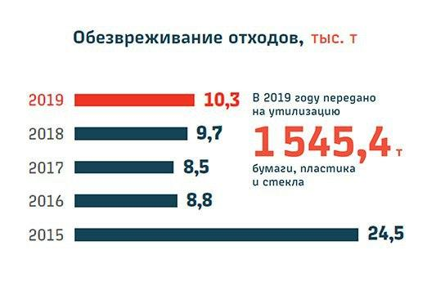
Обезвреживание и вовлечение отходов в хозяйственный оборот
Доля обезвреживания и вовлечения отходов в хозяйственный оборот в структурных подразделениях ОАО «РЖД» составила в 2019 году 82,9 % (на 1,2 % больше, чем в 2018 году).

Slide 14
Преимущества от внедрения цифровых технологий на транспорте:
повышение производительности, т.е. скорости перемещение грузов
повышение качества и безопасности транспортных услуг
обеспечение мультимодальности перевозок
внедрение «бесшовных» технологий при перемещении грузов и пассажиров
повышение эффективности транспортной отрасли на 35%

Slide 15
СПАСИБО ЗА ВНИМАНИЕ!

